Slide 1
CHUYÊN ĐỀ 2. PHƯƠNG PHÁP QUY NẠP TOÁN HỌC. NHỊ THỨC NEWTON
ÔN TẬP
BÀI TẬP CUỐI CHUYÊN ĐỀ 2 (QUY NẠP)
1 tiết: T17
GV Trương Tử Trang – THPT Vĩnh Thạnh 1
Notes:
Bìa. Đáp án, lời giải hiện theo click. Nút GeoGebra mở trang online (cần Internet).
Lớp 10A7 có HS khiếm thính: mọi yêu cầu, luật chơi, đáp án đều có chữ trên slide; video có phụ đề. Lớp 10A4 có HS khuyết tật (bệnh máu): hạn chế di chuyển, trả lời tại chỗ bằng bảng con.

Slide 2
MỤC TIÊU BÀI HỌC
TỔNG KẾT
Yêu cầu cần đạt (SGK Chuyên đề tr.38)
Hệ thống các bước chứng minh bằng phương pháp quy nạp toán học.
Chứng minh đẳng thức, dự đoán công thức tổng, chứng minh chia hết, bất đẳng thức bằng quy nạp (Bài 2.19 – 2.22).
Năng lực toán học: tư duy và lập luận; mô hình hoá (dự đoán công thức); giải quyết vấn đề; sử dụng công cụ (bảng tính kiểm nghiệm).
Phẩm chất: chăm chỉ, trung thực, trách nhiệm.
Bài tập cuối chuyên đề 2 – Toán 10 2
Notes:
1'. Yêu cầu cần đạt lấy từ khung 'Kiến thức, kĩ năng' SGK Chuyên đề tr.38.

Slide 3
LỘ TRÌNH 1 TIẾT
TỔNG KẾT
T17
Hệ thống kiến thức; Bài 2.19 – 2.22; Trạm kiểm chứng AI; vận dụng
🎮 Thử thách 8 câu
Bài tập cuối chuyên đề 2 – Toán 10 3
Notes:
Chiếu để HS nắm lộ trình bài học.

Slide 4
TIẾT 1 (T17)
Bài tập cuối chuyên đề 2 (quy nạp)
Mục tiêu tiết học:
• Hệ thống kiến thức.
• Chữa Bài 2.19 – 2.22.
GV Trương Tử Trang – THPT Vĩnh Thạnh 4
Notes:
Tiết 1 (45'): Khởi động 5' – Bài 2.19 – 2.22: 22' – Trạm AI 4' – Thử thách 8 câu 10' – Củng cố 4'. Bài 2.23 – 2.28 (nhị thức Newton) chữa sau Bài 4 (HK II).

Slide 5
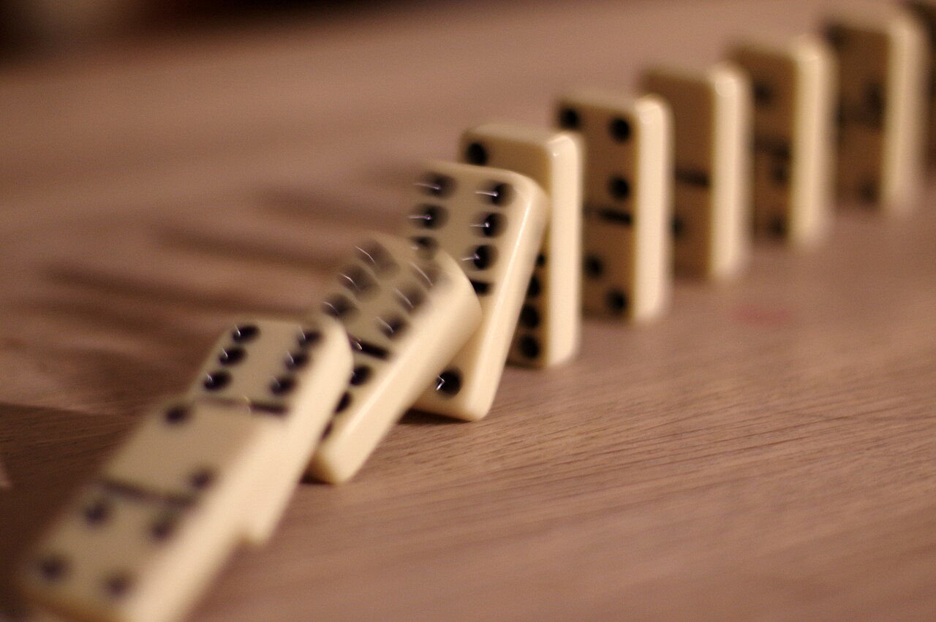

KHỞI ĐỘNG – NHÌN LẠI PHƯƠNG PHÁP QUY NẠP
KHỞI ĐỘNG
Phương pháp quy nạp gồm hai bước: Bước 1 kiểm tra mệnh đề đúng với $n=p$; Bước 2 giả thiết đúng với $n=k≥p$, chứng minh đúng với $n=k+1$. Nếu thiếu một trong hai bước thì điều gì xảy ra?
(Chuyên đề học tập Toán 10, tr.25 – 38)
▶ VIDEO MỞ ĐẦU
Ảnh: Wikimedia Commons
Bài tập cuối chuyên đề 2 – Toán 10 5
Notes:
Chiếu video mở đầu (ảnh thật, lồng tiếng, phụ đề – không nói đáp án), HS quét QR xem lại. 5'. Chiếu video; HS nêu ví dụ: thiếu Bước 2 – p(n) = n² − n + 41; thiếu Bước 1 – "n² + n + 1 chẵn".

Slide 6
BÀI 2.19 (SGK TR.38)
LUYỆN TẬP
2.19. Chứng minh với mọi $n≥1$: $2·2^{1}+3·2^{2}+4·2^{3}+…+(n+1)·2^{n}=n·2^{n+1}$.
$n=1$: $2·2=4=1·2^{2}$.
Bước 2: $k·2^{k+1}+(k+2)2^{k+1}=(2k+2)2^{k+1}=(k+1)2^{k+2}$.
Bài tập cuối chuyên đề 2 – Toán 10 6
Notes:
6'. Cá nhân; 1 HS lên bảng (click 1, 2). Đặt nhân tử chung 2^(k+1).

Slide 7
BÀI 2.20 (SGK TR.38)
LUYỆN TẬP
2.20. $S_{n}=\frac{1}{1·3}+\frac{1}{3·5}+…+\frac{1}{\left(2n−1)(2n+1\right)}$. a) Tính $S_{1}$, $S_{2}$, $S_{3}$. b) Dự đoán $S_{n}$ và chứng minh bằng quy nạp.
a) $S_{1}=\frac{1}{3}$, $S_{2}=\frac{2}{5}$, $S_{3}=\frac{3}{7}$; dự đoán $S_{n}=\frac{n}{2n+1}$.
b) $S_{k+1}=\frac{k}{2k+1}+\frac{1}{\left(2k+1)(2k+3\right)}=\frac{\left(k+1)(2k+1\right)}{\left(2k+1)(2k+3\right)}=\frac{k+1}{2k+3}$.
Bài tập cuối chuyên đề 2 – Toán 10 7
Notes:
6'. Cặp đôi; bảng tính kiểm nghiệm đến n = 20 (click 1, 2).

Slide 8
BÀI 2.21, 2.22 (SGK TR.38)
LUYỆN TẬP
2.21. Với mọi số tự nhiên $n$: ${10}^{2n+1}+1$ chia hết cho 11.
2.21: $n=0$: $11 ⋮ 11$; ${10}^{2k+3}+1=100\left({10}^{2k+1} + 1\right)−99 ⋮ 11$.
2.22. Với mọi $n≥2$: $5^{n}≥3^{n}+4^{n}$.
2.22: $n=2$: $25≥25$; $5^{k+1}=5·5^{k}≥5·3^{k}+5·4^{k}>3^{k+1}+4^{k+1}$.
Bài tập cuối chuyên đề 2 – Toán 10 8
Notes:
10'. Click 1: 2.21 (bắt đầu n = 0); click 2: 2.22 (bắt đầu n = 2).

Slide 9
TRẠM KIỂM CHỨNG AI
LUYỆN TẬP
AI số 1 (2.22): "$n=1$: $5≥3+4$ đúng. Giả sử $5^{k}≥3^{k}+4^{k}$ … Vậy đúng với mọi $n≥1$."
Sai Bước 1: $n=1$ cho $5≥7$ – sai; mệnh đề chỉ đúng với $n≥2$, phải kiểm tra $n=2$.
AI số 2 (2.21): "${10}^{2k+3}+1=100\left({10}^{2k+1} + 1\right)$ chia hết cho 11."
Biến đổi sai: $100({10}^{2k+1}+1)={10}^{2k+3}+100$; đúng là $100\left({10}^{2k+1} + 1\right)−99$; thiếu Bước 1.
Bài tập cuối chuyên đề 2 – Toán 10 9
Notes:
4'. Nhóm lẻ số 1, nhóm chẵn số 2 (click 1, 2).

Slide 10
THỬ THÁCH 8 CÂU
TRÒ CHƠI
Vòng Thử thách 8 câu – cấu trúc đề thi từ 2025
Câu 1 – 4: nhiều lựa chọn (30 giây/câu).
Câu 5: Đúng/Sai 4 ý (60 giây).
Câu 6 – 8: trả lời ngắn, đáp án là một số (60 – 90 giây/câu).
Bài tập cuối chuyên đề 2 – Toán 10 10
Notes:
1'. Vòng Thử thách theo cấu trúc đề từ 2025.

Slide 11
TRÒ CHƠI: RUNG CHUÔNG VÀNG
TRÒ CHƠI
🔔 Luật chơi
Mỗi bạn một bảng con – viết đáp án khi hết giờ.
Câu nhiều lựa chọn: ghi A, B, C hoặc D (30 giây).
Câu Đúng/Sai: ghi Đ hoặc S cho từng ý (60 giây).
Câu trả lời ngắn, thực tế: ghi một số (60 giây).
Sai: rời sàn thi. Bạn trụ lại cuối cùng rung chuông vàng!
Bài tập cuối chuyên đề 2 – Toán 10 11
Notes:
Mỗi HS một bảng con. Mỗi câu 30 giây (Đ/S, trả lời ngắn, thực tế: 60 giây). Sai rời sàn thi; có thể 'cứu trợ' 1 lần. Cấu trúc 8 câu theo đề thi từ 2025: nhiều lựa chọn, Đúng/Sai, trả lời ngắn, thực tế. Đáp án đã kiểm tra bằng Python.

Slide 12
RUNG CHUÔNG VÀNG – CÂU 1 – BIẾT
TRÒ CHƠI
Chứng minh mệnh đề đúng với mọi $n≥4$, Bước 1 kiểm tra với
A. $n=1$
A. $n=1$ ✘
B. $n=0$
B. $n=0$ ✘
C. $n=4$
C. $n=4$ ✔
D. $n=k$
D. $n=k$ ✘
Đáp án C. Bắt đầu từ $n=p=4$.
Bài tập cuối chuyên đề 2 – Toán 10 12
Notes:
30 giây. HS giơ thẻ A/B/C/D. Click 1: đáp án C (xanh), phương án sai (đỏ). Bắt đầu từ n = p = 4. Nhiễu A: quen $n=1$.

Slide 13
RUNG CHUÔNG VÀNG – CÂU 2 – HIỂU
TRÒ CHƠI
Với $S_{n}$ ở Bài 2.20, $S_{2}$ bằng
A. $\frac{2}{5}$
A. $\frac{2}{5}$ ✔
B. $\frac{1}{3}$
B. $\frac{1}{3}$ ✘
C. $\frac{2}{15}$
C. $\frac{2}{15}$ ✘
D. $\frac{3}{5}$
D. $\frac{3}{5}$ ✘
Đáp án A. $\frac{1}{3}+\frac{1}{15}=\frac{6}{15}=\frac{2}{5}$.
Bài tập cuối chuyên đề 2 – Toán 10 13
Notes:
30 giây. HS giơ thẻ A/B/C/D. Click 1: đáp án A (xanh), phương án sai (đỏ). 1/3+1/15 = 6/15 = 2/5. Nhiễu C: chỉ lấy số hạng thứ hai.

Slide 14
RUNG CHUÔNG VÀNG – CÂU 3 – HIỂU
TRÒ CHƠI
Với $n=2$, vế trái của Bài 2.19 bằng
A. $8$
A. $8$ ✘
B. $12$
B. $12$ ✘
C. $16$
C. $16$ ✔
D. $32$
D. $32$ ✘
Đáp án C. $2·2+3·4=16=2·2^{3}$.
Bài tập cuối chuyên đề 2 – Toán 10 14
Notes:
30 giây. HS giơ thẻ A/B/C/D. Click 1: đáp án C (xanh), phương án sai (đỏ). 2· 2+3· 4 = 16 = 2· 2³. Nhiễu B: chỉ lấy số hạng thứ hai.

Slide 15
RUNG CHUÔNG VÀNG – CÂU 4 – VẬN DỤNG
TRÒ CHƠI
Thương của phép chia ${10}^{5}+1=100 001$ cho 11 là
A. $9 901$
A. $9 901$ ✘
B. $909$
B. $909$ ✘
C. $9 191$
C. $9 191$ ✘
D. $9 091$
D. $9 091$ ✔
Đáp án D. $11·9 091=100 001$.
Bài tập cuối chuyên đề 2 – Toán 10 15
Notes:
30 giây. HS giơ thẻ A/B/C/D. Click 1: đáp án D (xanh), phương án sai (đỏ). 11· 9\,091 = 100\,001. Nhiễu: đặt tính sai.

Slide 16
RUNG CHUÔNG VÀNG – CÂU 5 – ĐÚNG/SAI
TRÒ CHƠI
Xét bất đẳng thức $5^{n}≥3^{n}+4^{n}$ (Bài 2.22).
a) Với $n=2$ xảy ra dấu bằng.
ĐÚNG
b) Với $n=3$: $125≥91$.
ĐÚNG
c) Với $n=1$ bất đẳng thức sai.
ĐÚNG
d) $5^{n}>3^{n}+4^{n}$ với mọi $n≥2$.
SAI (n = 2 dấu bằng)
Bài tập cuối chuyên đề 2 – Toán 10 16
Notes:
60 giây. Click 1–4. Đáp án: Đ – Đ – Đ – S.

Slide 17
RUNG CHUÔNG VÀNG – CÂU 6 – HIỂU
TRÒ CHƠI
Tính $S_{10}$ ở Bài 2.20 (làm tròn đến hàng phần trăm).
Đáp số: 0,48. $S_{10}=\frac{10}{21}≈0,48$.
Bài tập cuối chuyên đề 2 – Toán 10 17
Notes:
60 giây. Click 1. Đáp số: 0,48. S_10 = 10/21≈ 0,48.

Slide 18
RUNG CHUÔNG VÀNG – CÂU 7 – VẬN DỤNG
TRÒ CHƠI
Tính $2·2^{1}+3·2^{2}+…+6·2^{5}$.
Đáp số: 320. $n=5$: $5·2^{6}=320$.
Bài tập cuối chuyên đề 2 – Toán 10 18
Notes:
90 giây. Click 1. Đáp số: 320. n = 5: 5· 2^6 = 320.

Slide 19
RUNG CHUÔNG VÀNG – CÂU 8 – VẬN DỤNG
TRÒ CHƠI
Bạn Lan ở Vĩnh Thạnh bỏ ống tuần thứ $k$ được $5(2k−1)$ nghìn đồng. Sau bao nhiêu tuần Lan có đủ 2 000 nghìn đồng?
Đáp số: 20. $5n^{2}=2 000⇔n=20$.
Bài tập cuối chuyên đề 2 – Toán 10 19
Notes:
90 giây. Click 1. Số liệu giả định để luyện tập. Đáp số: 20. 5n² = 2\,000⇔ n = 20.

Slide 20

CỦNG CỐ TRỰC TUYẾN – NHIỆM VỤ VỀ NHÀ
TỔNG KẾT
Bài củng cố trực tuyến – quét mã QR hoặc mở đường link:
https://trangtu66.github.io/Taode_thi_online/cc_btcccd2_t10.html
Nhiệm vụ về nhà:
Hoàn thành bài toán "Bỏ ống tiết kiệm" (KHBD – HĐ3).
Chuẩn bị Kiểm tra chuyên đề 2 (T18 – phần quy nạp). Bài 2.23 – 2.28 chữa sau Bài 4 (HK II).
▶ MỞ BÀI CỦNG CỐ
Bài tập cuối chuyên đề 2 – Toán 10 20
Notes:
3'. HS quét QR làm bài củng cố online ở nhà. Đáp án chỉ mở khi GV cho phép.

Slide 21
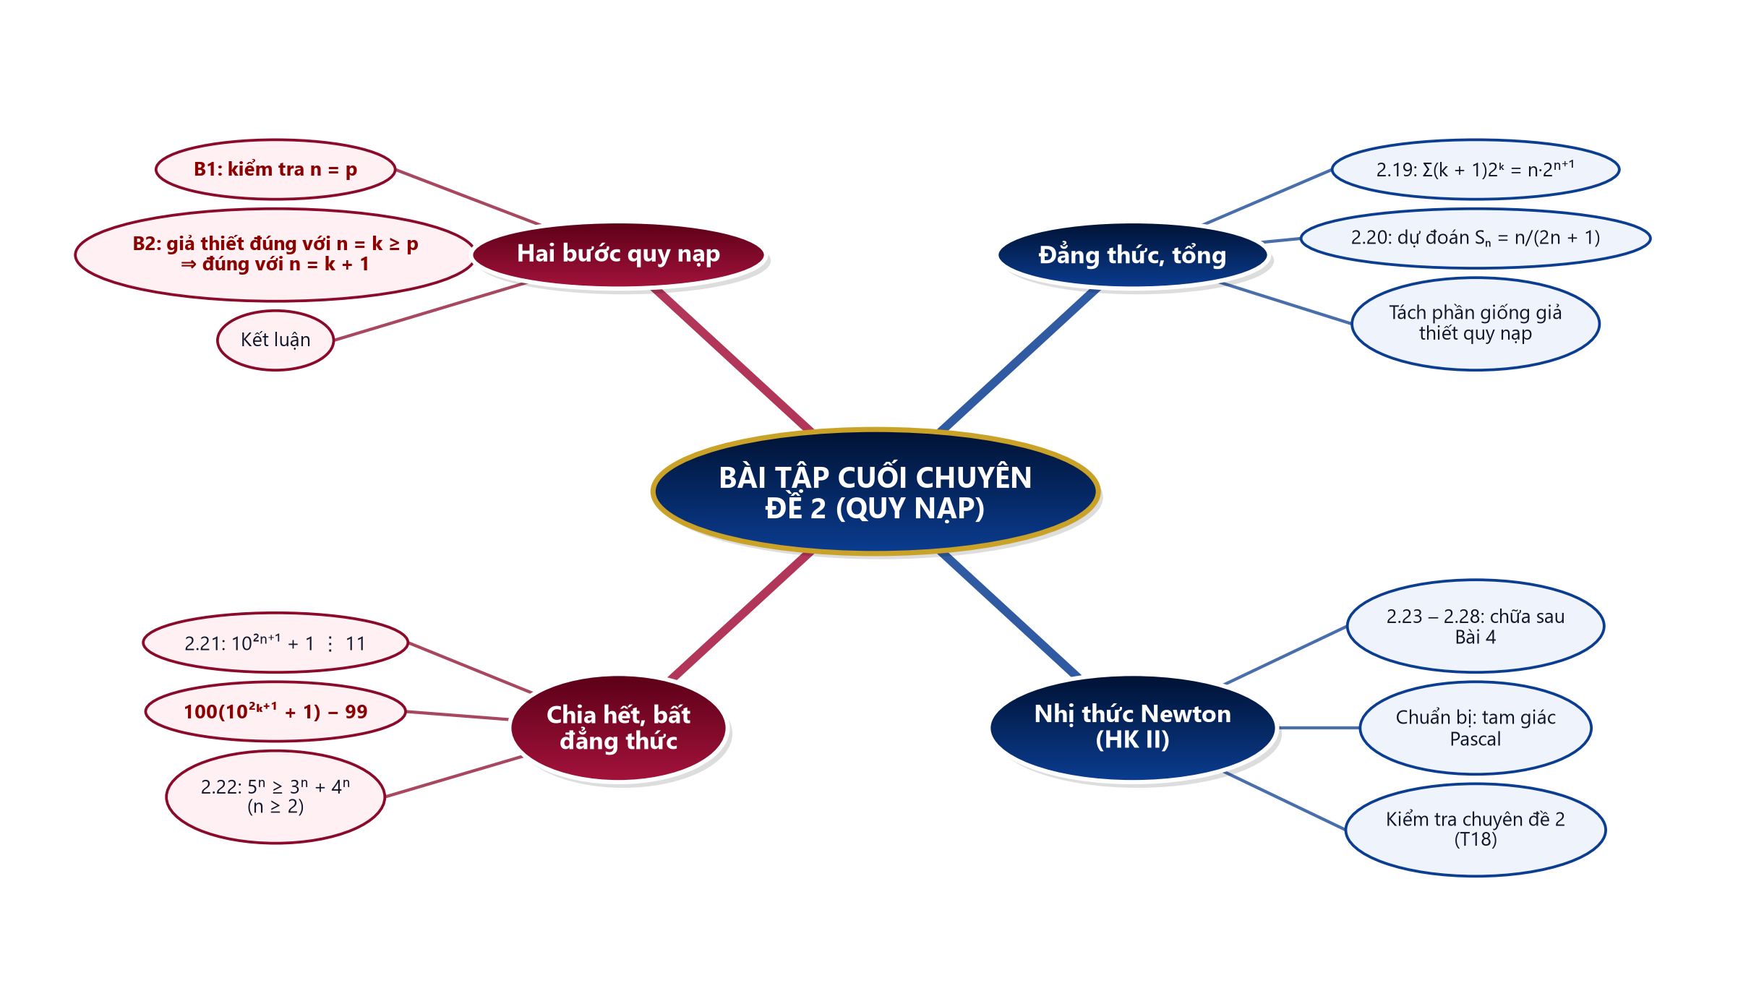
SƠ ĐỒ TƯ DUY – BÀI TẬP CUỐI CHUYÊN ĐỀ 2
TỔNG KẾT
Bài tập cuối chuyên đề 2 – Toán 10 21
Notes:
2'. HS nêu lại hai bước và các dạng bài.

Slide 22
PHỤ LỤC 1 – SAI LẦM THƯỜNG GẶP
DÀNH CHO GV
Kiểm tra sai giá trị đầu ($n=1$ thay vì $n=2$ ở Bài 2.22).
Biến đổi sai khi tạo biểu thức giả thiết quy nạp (Bài 2.21).
Dự đoán công thức mà không chứng minh (Bài 2.20).
Quên số hạng cuối khi viết mệnh đề với $n=k+1$.
Bài tập cuối chuyên đề 2 – Toán 10 22
Notes:
Slide ẩn – chỉ GV xem khi chuẩn bị.

Slide 23
PHỤ LỤC 2 – PHÂN HOÁ, DỰ PHÒNG
DÀNH CHO GV
HS cần hỗ trợ: Bài 2.19, 2.20 theo khung; Câu 1 – 3, 6.
HS khá, giỏi: Bài 2.21, 2.22; Câu 4, 5, 7, 8.
Lớp 10A7 có HS khiếm thính: mọi yêu cầu, luật chơi, đáp án đều có chữ trên slide; video có phụ đề. Lớp 10A4 có HS khuyết tật (bệnh máu): hạn chế di chuyển, trả lời tại chỗ bằng bảng con.
Mất điện/mạng: phiếu in; đọc đề Thử thách, HS ghi bảng con.
Bài tập cuối chuyên đề 2 – Toán 10 23
Notes:
Slide ẩn – chỉ GV xem khi chuẩn bị.

